Slide 1
Calibração de Pesos em Surveys Amostrais:
Uma aplicação em pesquisa de Mercado
Aluno: Victor Lucas Santana
Professor: José André
Disciplina: Métodos Numéricos 2026.1

Slide 2
1.
Uma breve contextualização do problema estatístico.
2.
A formulação matemática como Problema de Programação Linear.
3.
A definição das variáveis de decisão, função objetivo e restrições.
4.
A construção de um pequeno conjunto de dados de exemplo.
Sumário
5.
A implementação e resolução do modelo no R, utilizando o pacote Rglpk.
6.
A apresentação do modelo em R e dos resultados obtidos.

Slide 3
1. Uma breve contextualização do problema estatístico.
Em pesquisas de mercado, geralmente não é possível entrevistar toda a população de interesse. Por isso, utiliza-se uma amostra, que deve representar adequadamente as características da população.
No caso da pesquisa realizada em Cabo Frio, o objetivo era avaliar a percepção da população sobre a possível abertura de uma unidade do SESC no município.
Para reduzir esse problema, utiliza-se a calibração de pesos amostrais, uma técnica que ajusta o peso de cada entrevistado de forma que a amostra reproduza proporções populacionais conhecidas, como sexo e faixa etária.
Inicialmente cada entrevistado possui peso unitário. Como a distribuição da amostra difere da população, utilizamos Programação Linear para encontrar novos pesos que reproduzam as proporções populacionais de sexo e faixa etária.

Slide 4
2. A formulação matemática como Problema de Programação Linear.
O problema de calibração de pesos em surveys amostrais consiste em ajustar os pesos dos entrevistados para que a amostra reproduza características conhecidas da população, como sexo e faixa etária.
Esse processo pode ser formulado como um Problema de Programação Linear (PPL), no qual busca-se encontrar um conjunto de pesos que satisfaça restrições populacionais previamente definidas e, ao mesmo tempo, preserve a estrutura original da amostra.
No contexto da calibração de pesos, a solução ótima seria o conjunto de pesos que faz a amostra reproduzir as distribuições populacionais conhecidas, alterando o mínimo possível os pesos originais.
Amostra Coletada
Diferenças em relação à população
Problema de Otimização
Pesos Calibrados
Amostra Representativa

Slide 5
3. A definição das variáveis de decisão, função objetivo e restrições.
Variáveis de Decisão
Função Objetivo
Restrições
wᵢ =peso calibrado atribuído ao entrevistado i, para i = 1, ..., n (onde n é o tamanho da amostra) Cada peso representa o quanto um entrevistado contribui para representar a população após a calibração.
Procura –se encontrar pesos que atendam às características da população, mas sem modificar excessivamente os pesos originais dos entrevistados.

Slide 6
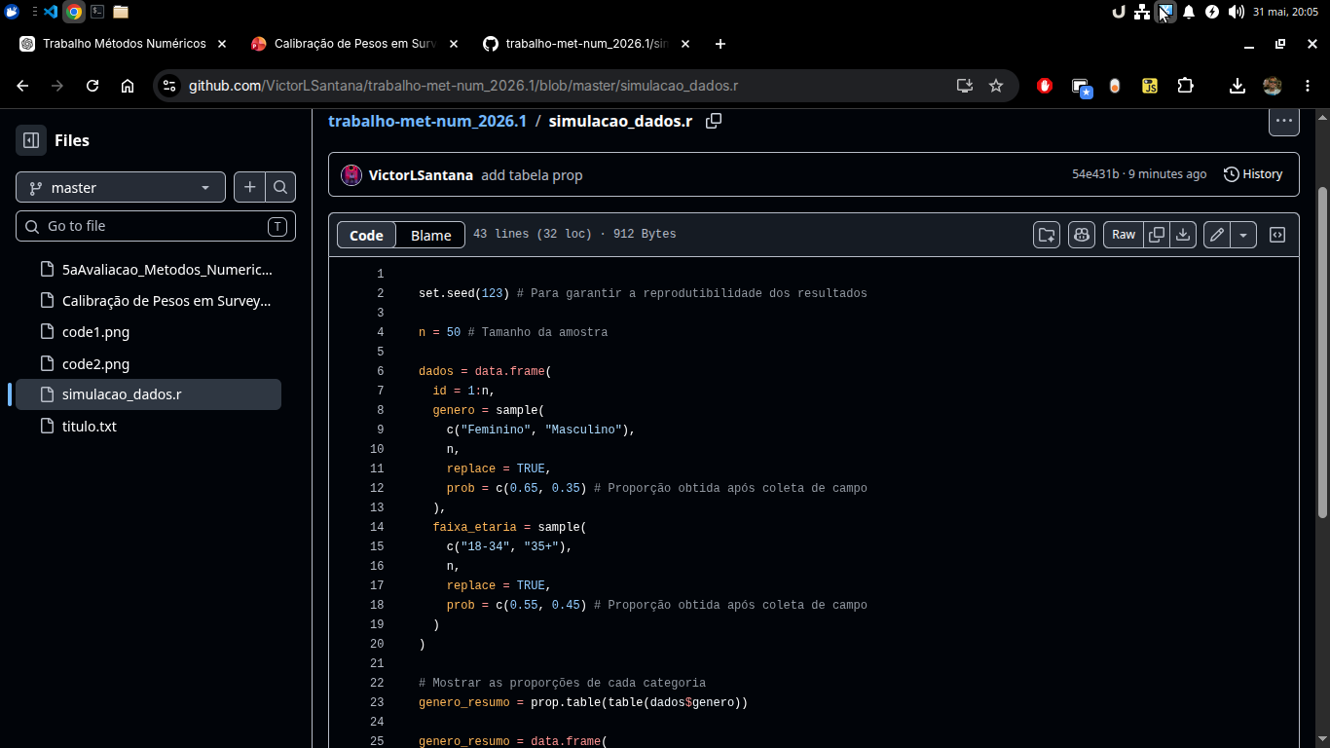
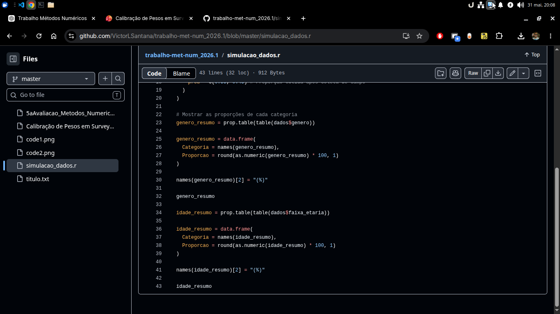
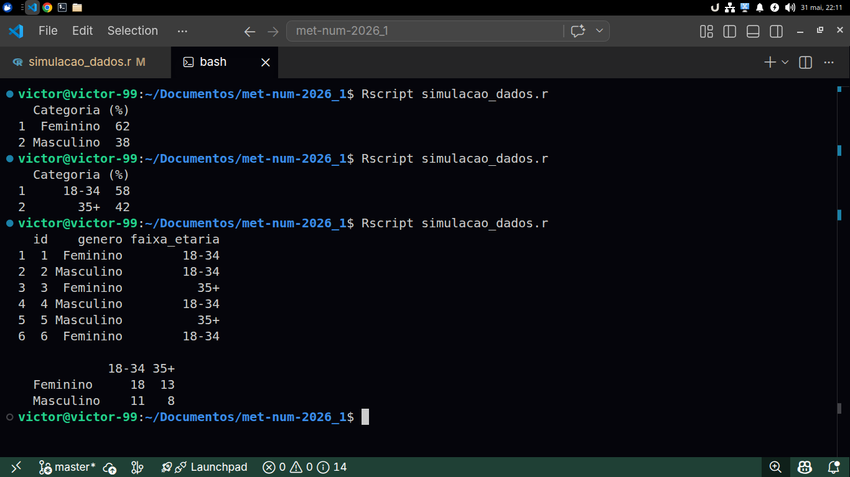
4. A construção de um pequeno conjunto de dados de exemplo.
FONTE: github.com/VictorLSantana/trabalho-met-num_2026.1
Foi gerada uma amostra fictícia com 50 entrevistados utilizando a função sample() do R. A amostra foi construída com distribuições diferentes das proporções populacionais conhecidas, simulando uma situação em que a coleta apresenta desequilíbrios amostrais que precisam ser corrigidos por meio da calibração de pesos.

Slide 7
5. A implementação e resolução do modelo no R, utilizando o pacote Rglpk.
Formulação Conceitual
min Σ |wi - 1|
Introdução das Variáveis Auxiliares
di
Formulação Linear
min Σ di
Sujeito a
wi - 1 ≤ di 1 - wi ≤ di di ≥ 0
O modelo de calibração de pesos foi implementado no R utilizando o pacote Rglpk, que resolve problemas de Programação Linear através da função Rglpk_solve_LP(). Considerando uma população-alvo com 52% de mulheres, 48% de homens, 40% de indivíduos entre 18 e 34 anos e 60% de indivíduos com 35 anos ou mais e o tamanho da amostra com 50 entrevistados.

Slide 8
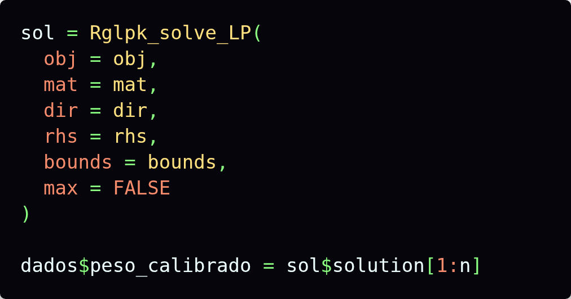
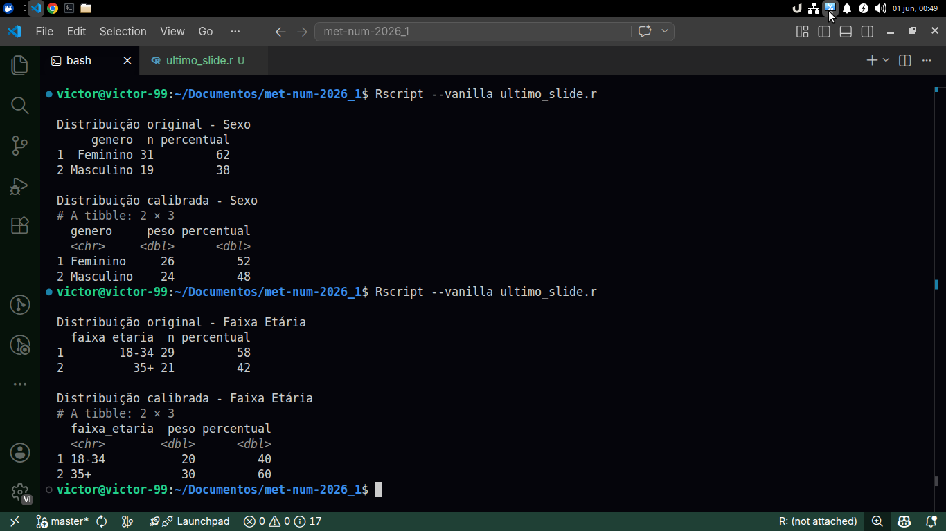
6. A apresentação do modelo em R e dos resultados obtidos.
O modelo de Programação Linear encontrou pesos calibrados capazes de reproduzir as distribuições populacionais de sexo e faixa etária previamente definidas. Após a calibração, as distribuições observadas passaram a coincidir com as proporções da população-alvo.
O modelo de Programação Linear implementado com o pacote Rglpk ajustou os pesos de uma amostra fictícia inicialmente desbalanceada (62% mulheres, 38% homens, 58% de 18–34 anos e 42% de 35+ anos) para que ela reproduzisse as proporções da população de referência (52% mulheres, 48% homens, 40% de 18–34 anos e 60% de 35+ anos). Assim, o objetivo da calibração foi alcançado, demonstrando a aplicação prática da Programação Linear em pesquisas amostrais.

Slide 9


